Slide 1

FTDS-013 GROUP 3
HANDWRITTEN SIGNATURE
FORGERY DETECTION

Slide 2




PERKENALAN
Muhamad Ivan
LinkedIn: https://www.linkedin.com/in/mivanivan/
Github: https://github.com/mivanivan
Sheila Monica
LinkedIn: https://www.linkedin.com/in/sheila-monica/
Github: https://github.com/sheimonica

Slide 3


LATAR BELAKANG
PROJECT

Slide 4



Transaksi perbankan di kantor secara umum menggunakan verifikasi berupa tanda tangan basah. Adapun transaksi-transaksi ini diantaranya pengambilan uang dalam jumlah besar, kartu ATM hilang, buku tabungan hilang, dll.

Slide 5
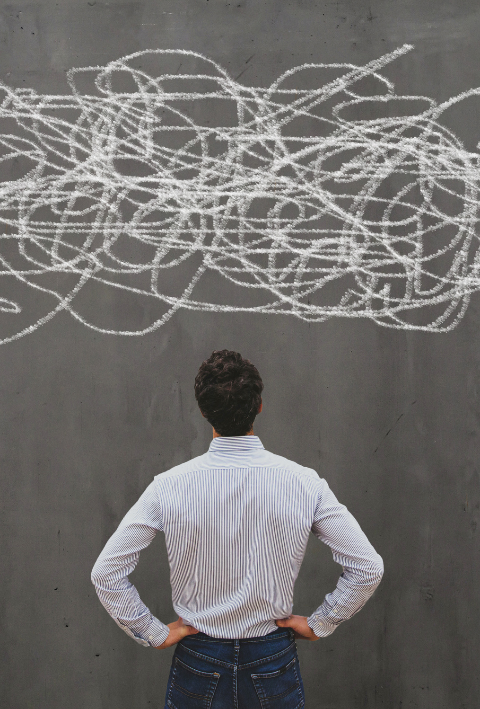
Masalah: Verifikasi tanda tangan bergantung kepada subjektifitas dan kondisi kelelahan setiap customer service dan teller
Solusi: Website dengan model machine learning untuk melakukan verifikasi secara otomatis.
Algoritma:
Image Classification
Cosine Similarity

Slide 6


TIMELINE PROJECT
26 AUG
28 AUG
30 AUG
PEMILIHAN
TOPIK & DATASET
PEMBUATAN
MODEL
PEMBUATAN
WEBSITE
25 AUG
27 AUG
29 AUG
31 AUG
PEMILIHAN TOPIK
PEMBUATAN
MODEL
MODEL
IMPROVEMENT
FINISHING,
RELEASE

Slide 7

DEMO

Slide 9

CHALLENGES
Keterbatasan waktu
Sumber referensi terbatas
Metode model yang complex

Slide 10

SUCCESS STORY
Tim komunikatif
Menemukan solusi untuk membedakan tanda tangan di database
Hasil model yang sesuai dengan keinginan

Slide 11

STRETCH GOAL
Membuat model yang dapat me-register tanda tangan customer baru secara langsung
Membuat webpage untuk registrasi

Slide 12
THANK YOU

